Slide 2
Tunnetehtäviä
Tässä dia –sarjassa on tunteisiin liittyviä tehtäviä
Valitse luokallesi sopivat tehtävät
Voit teettää kaikki tai vain ryhmällesi sopivat tehtävät

Slide 3
Selitä tunteet
Hämmästynyt
Iloinen
Nolostunut
Jännittynyt
Vihainen
Innostunut
Ärtynyt
Pettynyt
Onnellinen
Ylpeä
Epäilevä
Tyytyväinen
Tylsistynyt
Surullinen
Yllättynyt
Huolestunut
Järkyttynyt
Peloissaan
Kateellinen

Slide 4
Nimetään tunteita

Slide 5
Tunne pantomiini
Tunne pantomiini koko luokan kanssa. Opettaja kuiskaa tunteen oppilaalle, joka esittää tunnetta. Muut yrittävät arvata. Tai opettaja esittää ja luokka arvaa.
TAI Tunne pantomiini pareittain: Toinen parista valitsee jonkin yhdessä läpi käydyistä tunteista. Toinen parista yrittää arvata tunteen. Vuorojen vaihto.

Slide 6
Nimetään tunteita
Tulosta tunnelista tai netistä jotkin ilmaiset tunnekortit ja leikkaa (sekä laminoi ne). Esim. Tukiliiton MAHTI-tunnekortit. Jaa oppilaat pareihin ja jokaiselle oma kortti/tunne. Oppilaiden tehtävänä on nimetä kortissa olevat tunteet ja kertoa, millaisessa tilanteessa ovat itse tunteneet tunteita. Seuraavaksi parit voivat yhdistyä neljän hengen ryhmiksi ja kertoa omasta kortistaan. Tämän jälkeen vaihdetaan kortteja ja kerrotaan muille ryhmäläisille, millaisessa tilanteessa itse on tuntenut tunnetta.

Slide 7
Tunne-keho yhteys

Slide 8
Tunnepatsaat - leikki
Opettaja sanoo jonkun tunteen tai arvotaan lappu hatusta. Oppilaat ottavat jokin asennon, joka kuvaa tunnetta heidän mielestään.

Slide 9
Tunnemaalaus
Puretaan paperille oma tämän hetken tunne tai tunne, joka käsiteltävään asiaan liittyy.
Kuuntele musiikkia
Aloita sillä värillä ja muodolla, joka kutsuu
Tutki, mihin pensseli tai kynä alkaa viedä
Voit maalata pelkkiä muotoja tai viivoja
Tunnemaalauksessa kaikki on oikein
Nimeä työ
Kerro työstä vuorollasi toisille
Työstä voi myös kirjoittaa tarinan tai aikuinen voi saduttaa maalauksista syntyneitä tarinoita.

Slide 10
Keskustellaan tunteista

Slide 11
Keskustellaan tunteista
Keskustelkaa yhdessä muutamasta tunteesta alla olevasta listasta.
Missä tunne tuntuu kehossasi?
Minkälaisessa tilanteessa olet kokenut tunnetta?
Jos et halua tuntea tätä tunnetta pitkään, mitä voit silloin tehdä.

Slide 12
Viha
Missä tunne tuntuu kehossasi?
Minkälaisessa tilanteessa olet kokenut tunnetta?
Jos et halua tuntea tätä tunnetta pitkään, mitä voit silloin tehdä.

Slide 13
Suru
Missä tunne tuntuu kehossasi?
Minkälaisessa tilanteessa olet kokenut tunnetta?
Jos et halua tuntea tätä tunnetta pitkään, mitä voit silloin tehdä.

Slide 14
Pelko
Missä tunne tuntuu kehossasi?
Minkälaisessa tilanteessa olet kokenut tunnetta?
Jos et halua tuntea tätä tunnetta pitkään, mitä voit silloin tehdä.

Slide 15
Tylsistynyt
Missä tunne tuntuu kehossasi?
Minkälaisessa tilanteessa olet kokenut tunnetta?
Jos et halua tuntea tätä tunnetta pitkään, mitä voit silloin tehdä.

Slide 16
Missä tunne tuntuu kehossasi?
Minkälaisessa tilanteessa olet kokenut tunnetta?
Jos et halua tuntea tätä tunnetta pitkään, mitä voit silloin tehdä.

Slide 17
Kaikkia tunteita saa tuntea.

Slide 18
Opetellaan säätelemään tunteen voimakkuutta

Slide 19
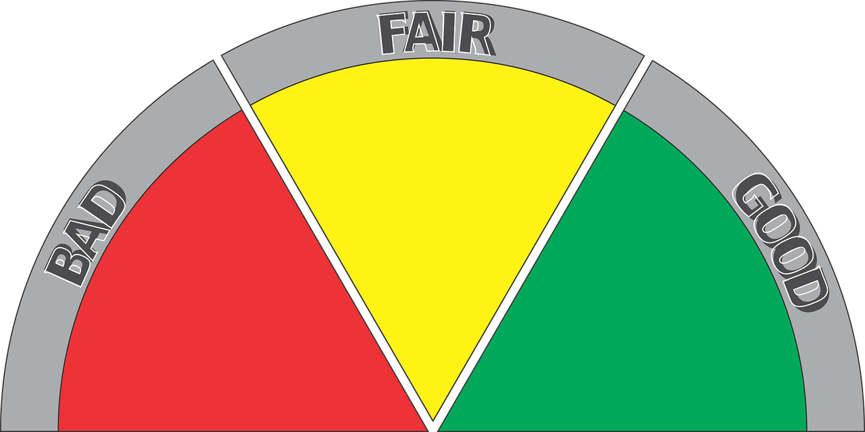
Mistä tunnistat kuinka voimakas tunne on?
Ärsyyntynyt
Huolestunut
Jännittynyt
Raivoissaan
Järkyttynyt
Peloissaan
Iloinen
Tyytyväinen

Slide 20
Tunteiden säätely keinoja
Kymmeneen laskeminen
Rauhallinen hengitys
Sanoittaminen: ”Nyt minua suututtaa.”
Lohduttaminen
Halaaminen
Itkeminen
Lukeminen
Pelaaminen
Jumppaaminen, liikkuminen
Musiikin kuuntelu
Avunpyytäminen aikuiselta
Maalaaminen, piirtäminen
Tanssiminen
Jatkakaa listaa: Minkälaisia tapoja sinulla on rauhoitella itseäsi?

